Slide 1
কেমন আছো সবাই
ফুলের শুভেচ্ছা তোমাদের

Slide 2
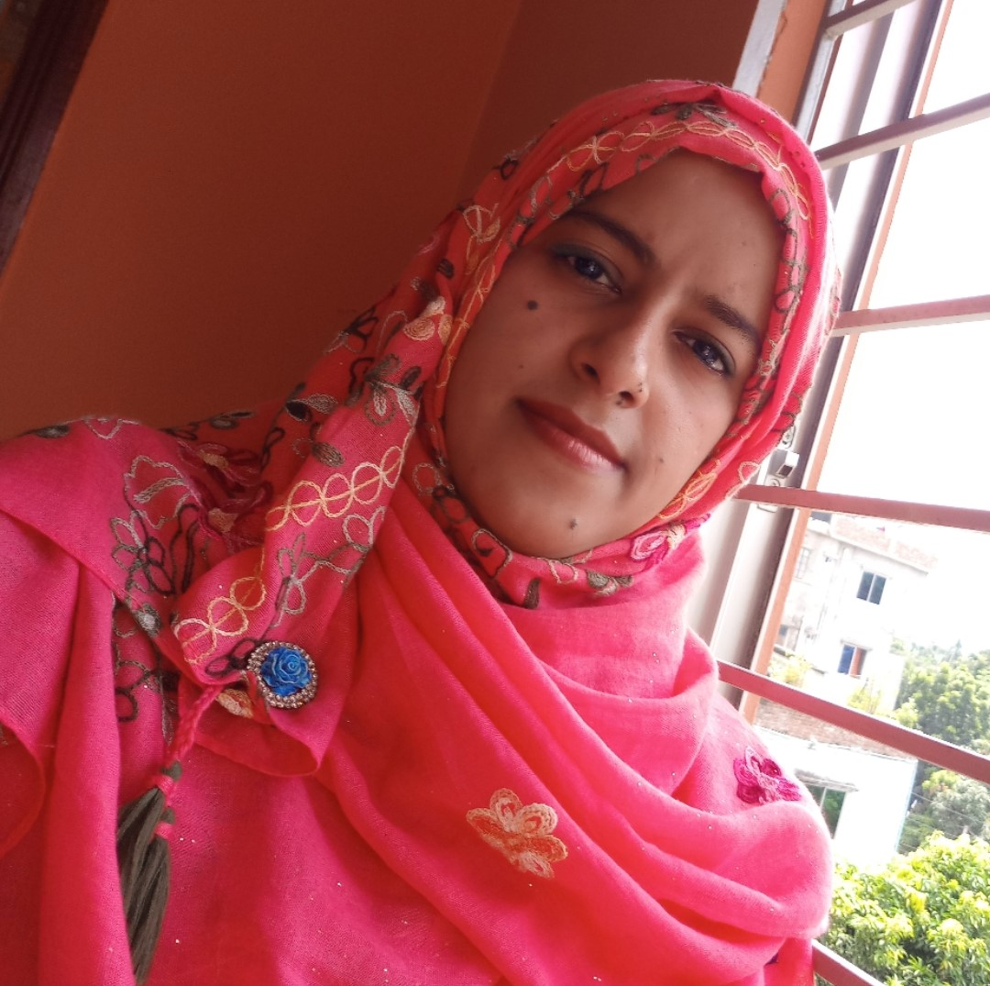
শিক্ষক পরিচিতি
হাজেরা আক্তার
সহকারি শিক্ষক
রহিমদী সরকারি প্রাথমিক বিদ্যালয়
সদর, নরসিংদি

Slide 3
পুস্তক ও পাঠ পরিচিতি
শ্রেণি- ১ম
বিষয় –বাংলা
পাঠ- ৫০, পিপড়ে ও ঘুঘু
পাঠ্যাংশ- এক পিপড়ের খুব......তার বন্ধু)

Slide 4
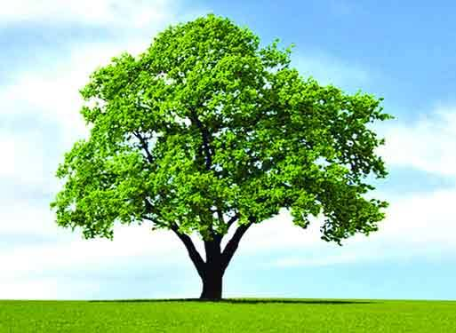
ছবিতে কি কি দেখতে পাচ্ছো?
পিপড়ে ও ঘুঘু
আজ আমরা পড়বো পিপড়ে ও ঘুঘুর গল্প।

Slide 5
শিখনফল
২.১.২ গল্প কথা শুনে বুঝতে পারবে।
২.১.২ গল্প কথা শুনে আনন্দ লাভ করতে পারবে।
1.৩.1ব্যঞ্জনবর্ণের সঙ্গে ব্যঞ্জনবর্ণ যুক্ত করে পড়তে পারবে।
২.৫.২ বর্ণনা পড়তে পারবে।

Slide 6
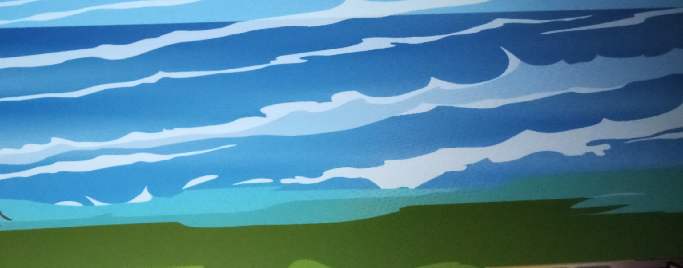
এক পিঁপড়ের খুব পিপাসা পেল। সে এলো নদীর ধারে।

Slide 7
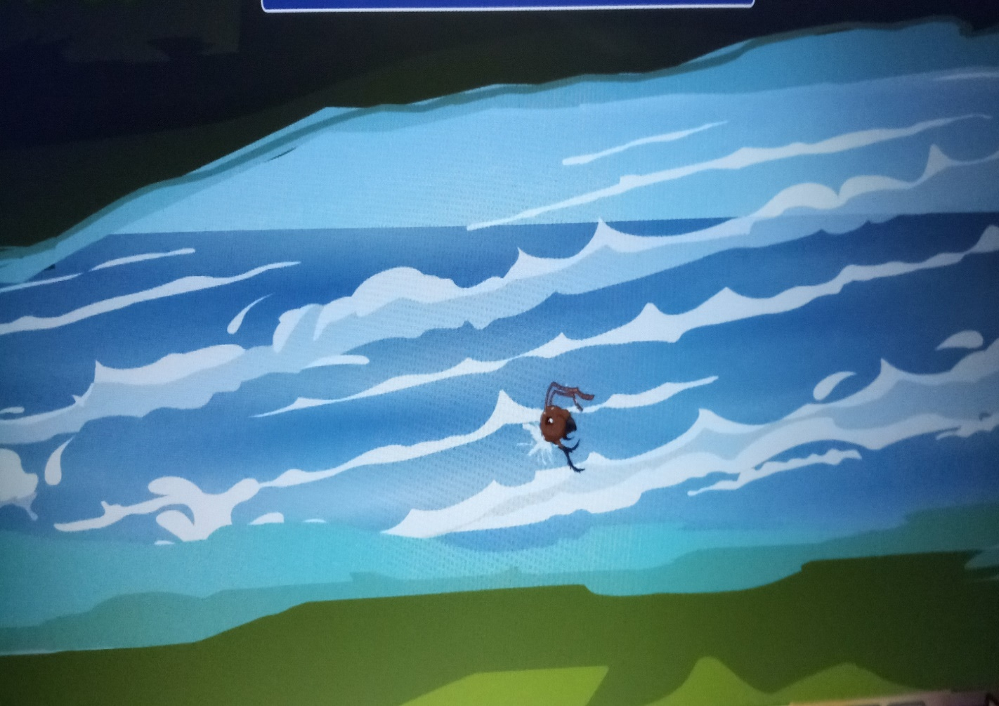
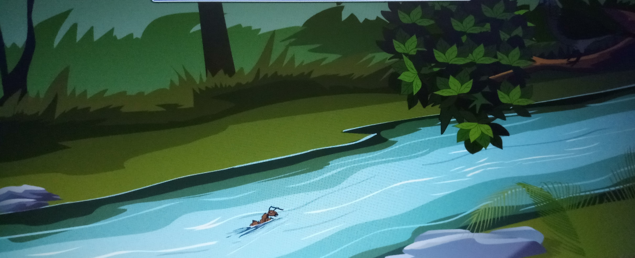
নদীতে ছিল ঢেউ। পিঁপড়ে পানিতে ভেসে গেল।

Slide 8
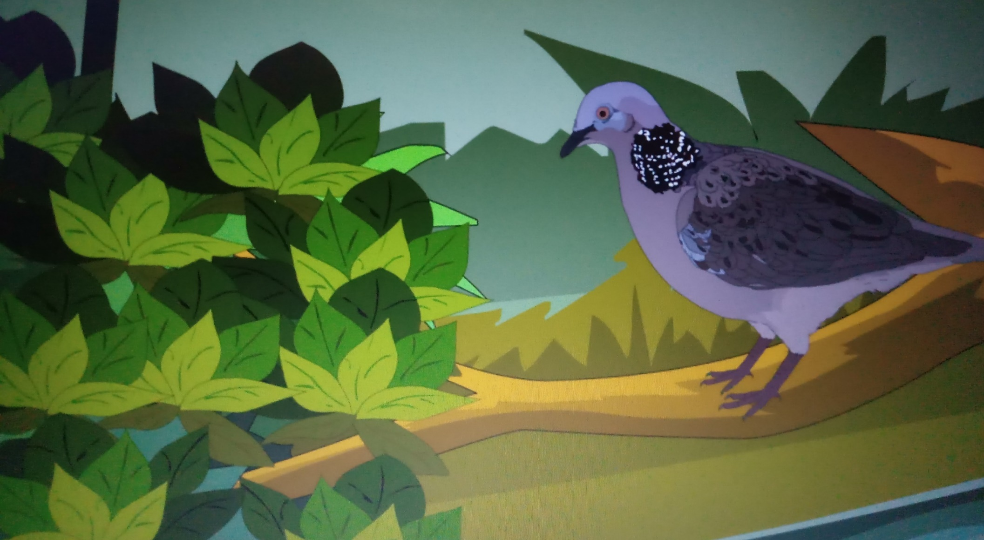
গাছের ডালে ছিল একটি ঘুঘু। ভাবল, পিঁপড়েটিকে বাঁচাতে হবে।

Slide 9
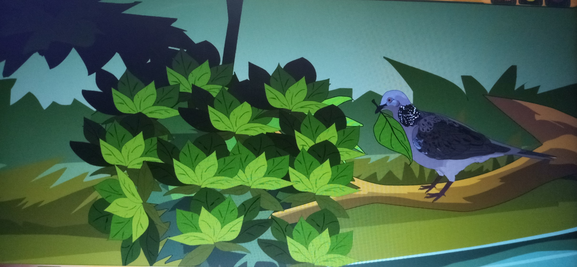
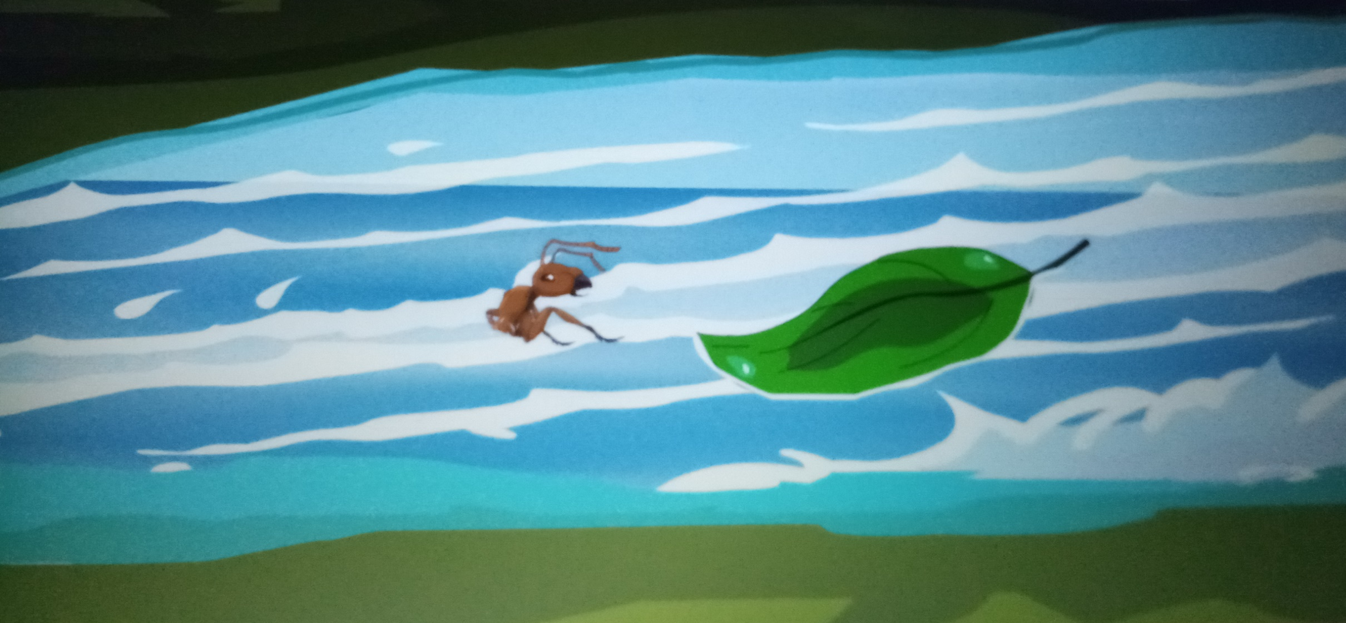
সে একটি পাতা ফেলে দিল পিঁপড়ের সামনে।

Slide 10
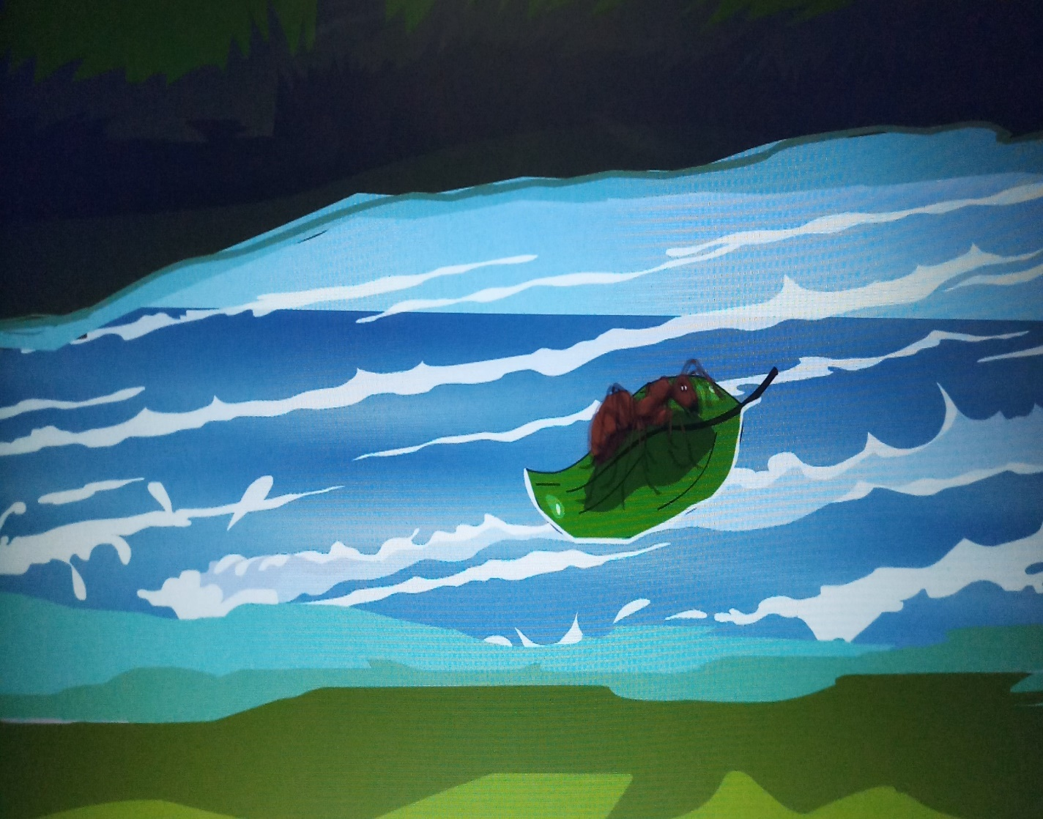
পিঁপড়ে সাতঁরে পাতার উপরে উঠল

Slide 11
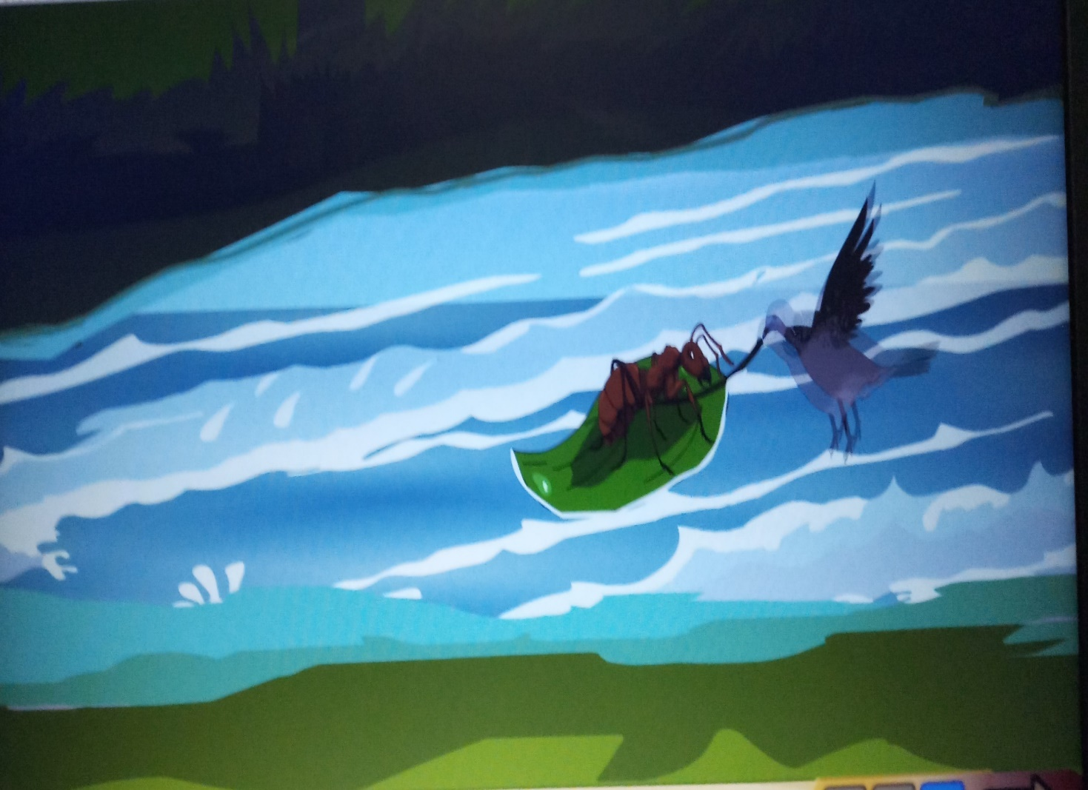
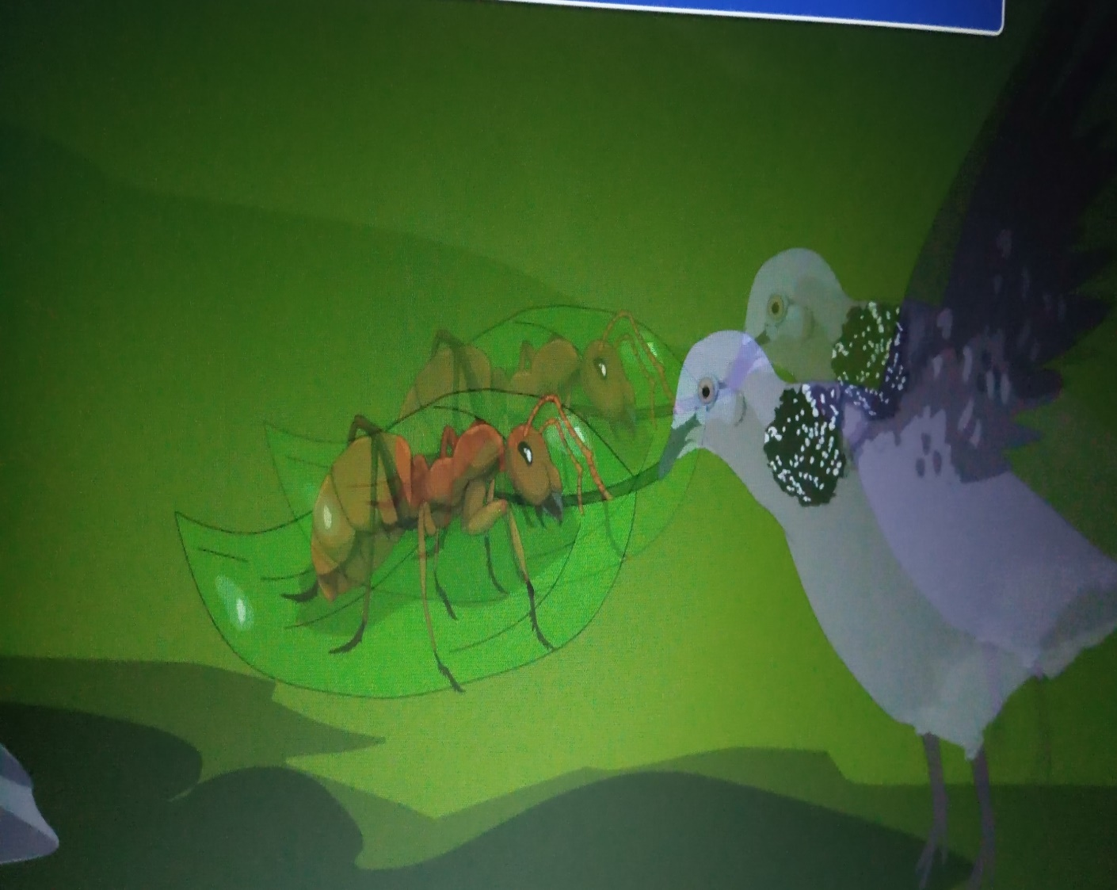
ঘুঘু পাতাটি ঠোঁটে তুলে ডাঙায় এনে রাখল।

Slide 12
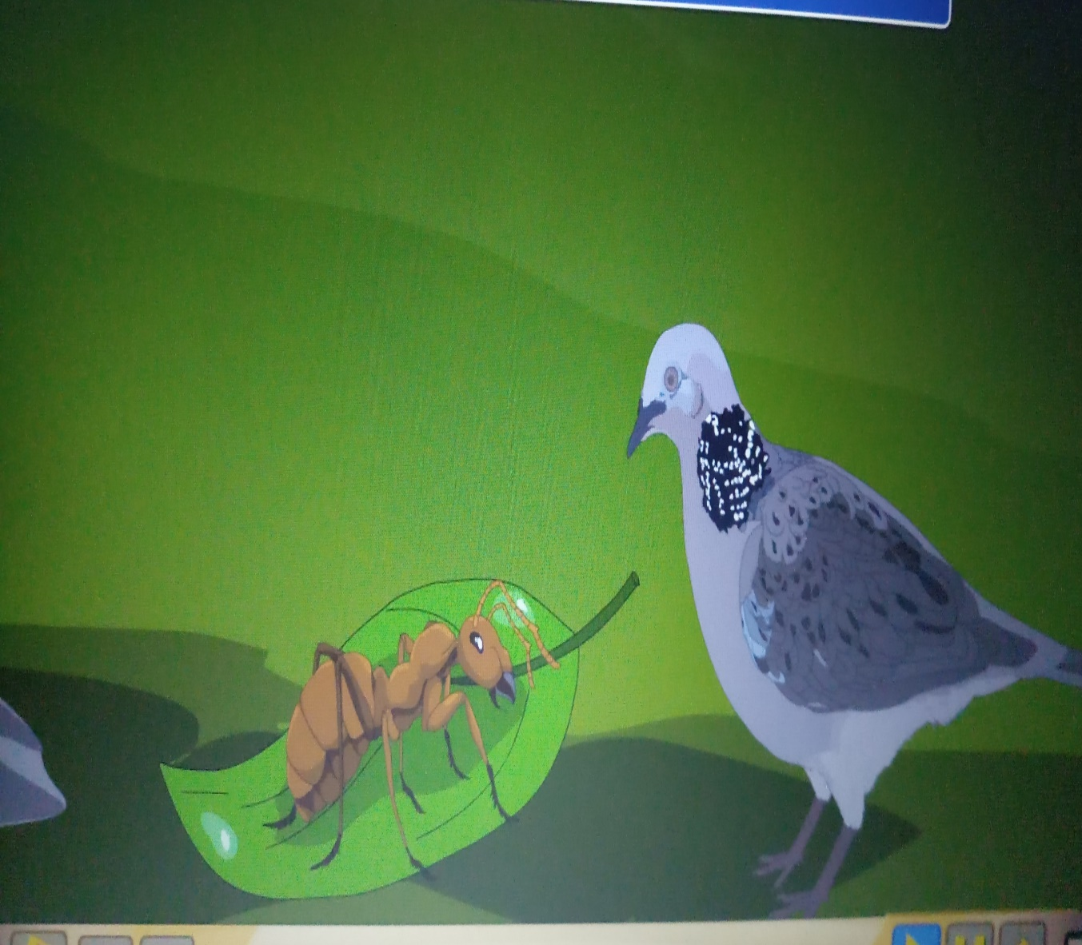
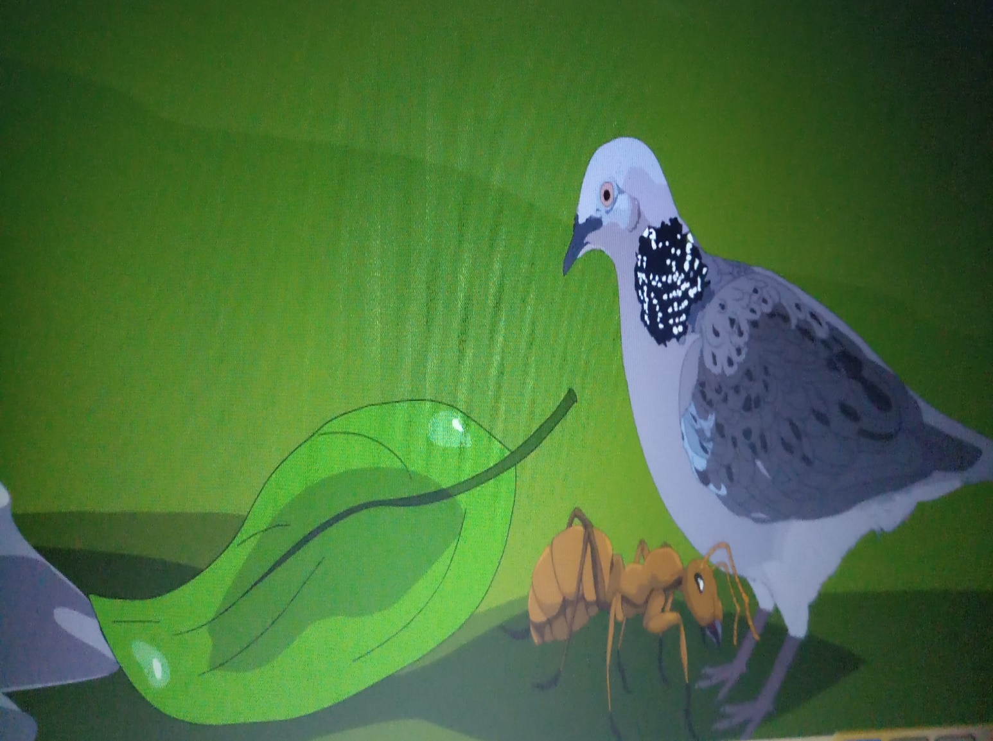
পিঁপড়ে প্রাণে বেঁচে গেল, ঘুঘু হলো তার বন্ধু।

Slide 13
চলো সবাই মিলে গল্পটির ভিডিও দেখি

Slide 14
শিক্ষকের পাঠ
পাঠ্যবইয়ের ৬৬ পৃষ্ঠার ( এক পিপড়ের খুব.....................তার বন্ধু) অনুচ্ছেদ টি আমি পড়ে শুনাবো।

Slide 15
শিক্ষার্থীদের সরব পাঠ
পাঠ্য বইয়ের ৬৬ পৃষ্ঠা (অনেকদিন
পর-----বেঁচে গেল প্রাণ ) অনুচ্ছেদটি পড়তে দেব।
পাঠ্যবইয়ের ৬৬ পৃষ্ঠার ( এক পিপড়ের খুব.....................তার বন্ধু) অনুচ্ছেদ টি পড়তে দেবো।

Slide 16
যুক্তবর্ণ
ন্ধ
ন
বন্ধু
ধ
প্রাণ
প্র
প
র ফলা

Slide 17
আগামীকাল সবাই সম্পূর্ণ গল্পটি পড়ে আসবে।

Slide 18
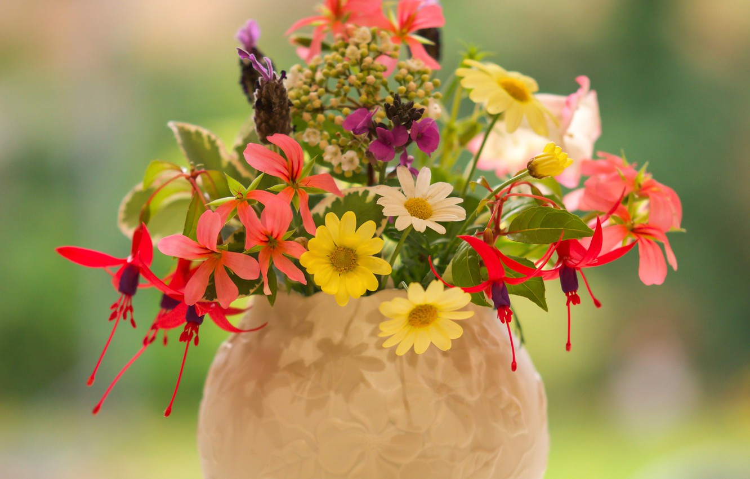
সবাই ভালো থেকো
ধন্যবাদ

